Slide 2
Território brasileiro

Slide 3
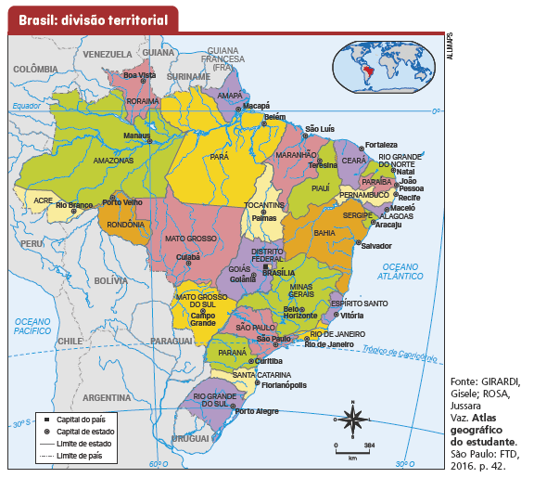
Divisão
política
brasileira

Slide 4
República Federativa do Brasil
O nome oficial do Brasil revela importantes aspectos da organização política do Estado brasileiro.
República é uma forma de organização política na qual a população escolhe seus representantes no governo por meio das eleições. As eleições ocorrem em um determinado período, a cada quatro anos, por exemplo.
Uma Federação é formada por diferentes unidades territoriais. No caso do Brasil, estados, municípios e o Distrito Federal. Cada uma dessas unidades apresentam governo e leis próprias, mas que ainda que devem obedecer à Constituição e às diretrizes do Governo Federal.

Slide 5
Três Poderes
Executivo
Exercido pelo Presidente da República, auxiliado pelo Vice-Presidente
e pelos Ministros
• Executa as leis;
• Cria projetos para o País;
• Administra o interesse público.
Legislativo
Constituído por Senadores e Deputados
• Cria e aprova as leis conforme a demanda da sociedade;
• Fiscaliza ações e contas do Poder Executivo.
Judiciário
Constituído por magistrados, como Ministros, Juízes, Promotores de Justiça e Desembargadores
• Julga conflitos e crimes;
• Garante os direitos individuais, coletivos e sociais;
• Avalia se as leis elaboradas pelo Legislativo e os decretos do Executivo estão de acordo com a Constituição.

Slide 6
Limites e fronteiras
O limite constitui uma linha imaginária que separa uma unidade territorial de outra. Nas paisagens, esses limites são indicados por elementos naturais – como rios, montanhas e serras – ou por elementos construídos pelos seres humanos – como placas de sinalização, cercas, muros, marcos e monumentos.
As fronteiras correspondem às zonas de contato entre países vizinhos. Elas se estendem ao longo das linhas de limite, do espaço aéreo e das águas oceânicas dos países que apresentam litoral. De acordo com lei federal, a faixa de fronteira no Brasil tem 150 km de largura paralela ao limite do território brasileiro com os países da América do Sul.

Slide 7
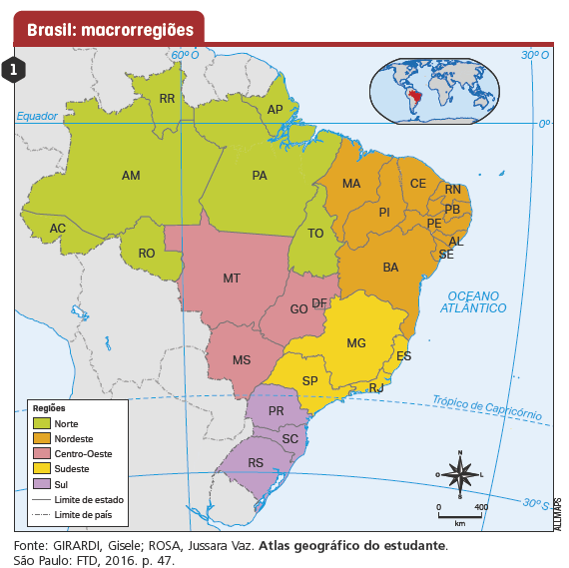
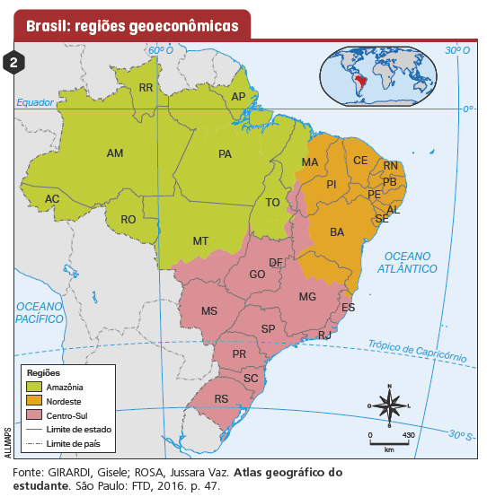
Divisões regionais

Slide 8
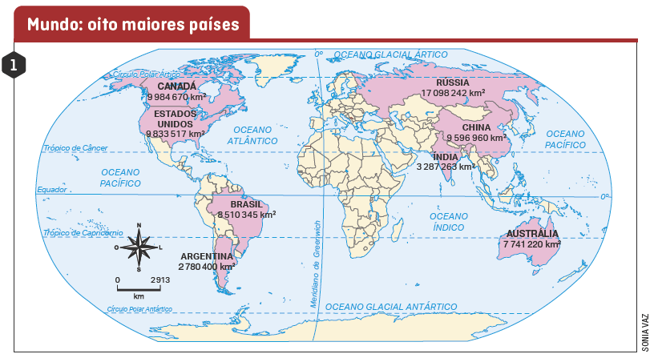
Dimensões do território brasileiro

Slide 9
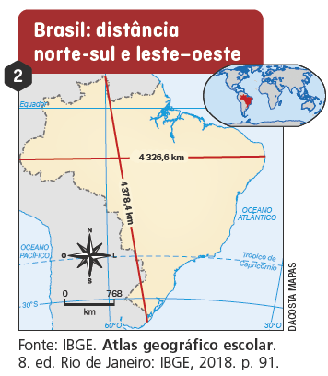
Dimensões do território brasileiro
Enquanto sua extensão norte-sul (latitudinal) ajuda explicar os diferentes tipos de climas e vegetações no Brasi, sua extensão leste-oeste explica a ocorrência de quatro fusos horários em seu território.

Slide 10
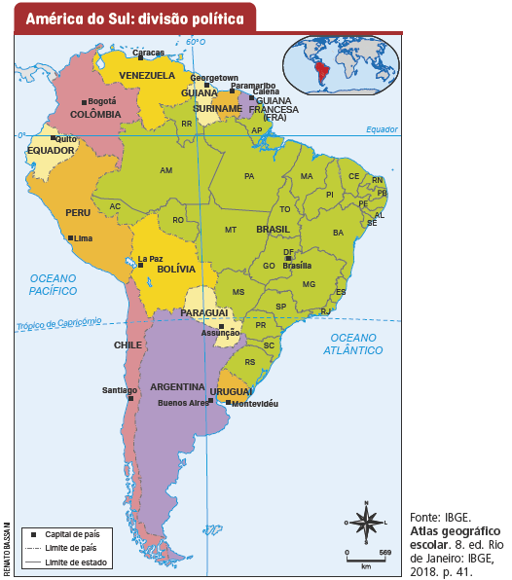
O Brasil
e a América
do Sul

